Slide 1


Органикалық химия пәні. Химиялық байланыстың табиғаты және органикалық химиядағы электрондық көзқарастар. Көміртек атомының тетраэдрлік теориясы (Вант-Гофф, Ле-Бель). Органикалық қосылыстардың реакцияға түсу қабілеттігі туралы негізгі түсініктер. Органикалық реакциялардың жіктелуі. Қышқылдар мен негіздер. Электрондық эффектілер.
əл-Фараби атындағы Қазақ Ұлттық Университеті
Химия жəне химиялық технология факультеті
Дәріс 1
Дәріс оқыған: х.ғ.к., доцент м.а. Берғанаева Гүлзат Ерғазықызы

Slide 2
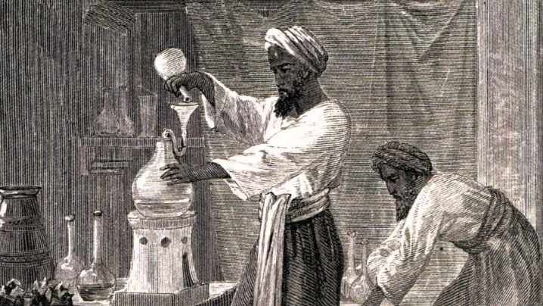
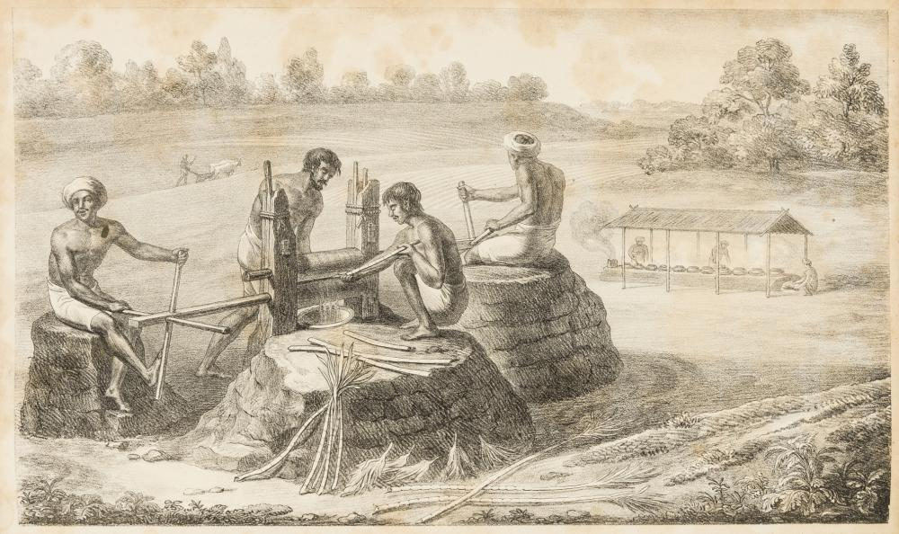
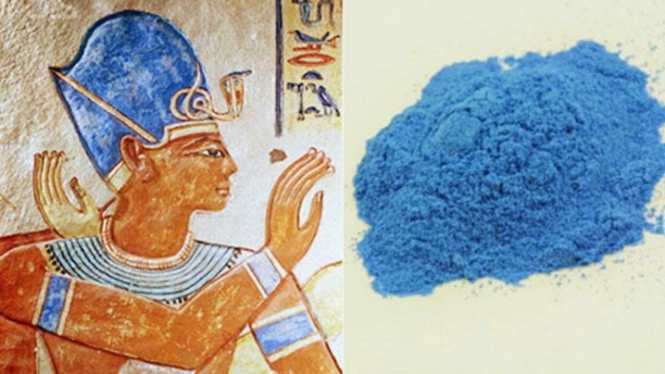
Органикалық химия пәні және оның даму тарихы
XIX ғасырдың ортасына дейін органикалық химияны өсімдіктер мен жануарлар ағзасында түзілетін заттарды зерттейтін ғылым деп келді. Яғни “организм” деген сөзге сәйкес органикалық химия деген атау пайда болды.
Қазіргі кезде органикалық химия деп, көміртек қосылыстарын және олардың туындыларын зерттейтін ғылымды, ал органикалық заттар деп, құрамында көміртек элементі бар заттарды айтады.
Ерте замандардан бастап, адамзат органикалық заттарды алып, оларды тұрмыстық қажеттіліктеріне пайдаланған. Мысалы, қантты заттар арқылы шарап сияқты ішімдіктер өндірілген. Индияда қант қамысынан қант алынса, ежелгі Перуда, Мысырда өсімдіктен алынатын бояулар – индиго, ализарин және басқа да заттар тұрмыста қолданылған. Сол кезеңде эфир майлары, сірке суы және басқа да жағымды иісті органикалық заттар белгілі болған.
Иранда б.д.д. 5400-5000 жылдар
шамасында шарап өндірілген
Индияда қант қамысынан қант алынған
Мысырда өсімдіктен индиго алынды

Slide 3
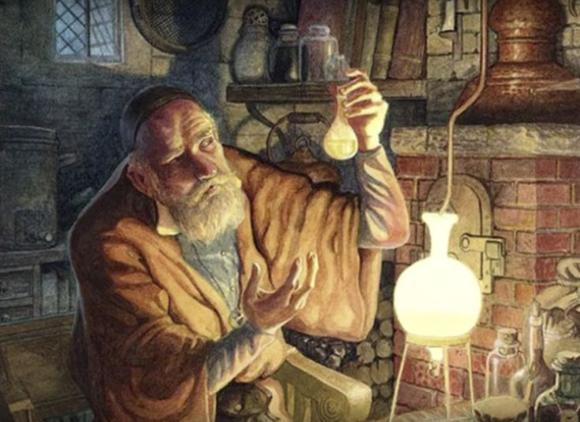
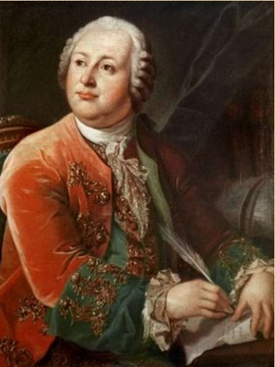
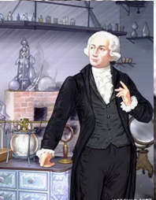
Орта ғасырда жаңадан дамып келе жатқан химия ғылымы алхимиктер еңбектерінің арқасында біршама ілгері жылжыды.
Мысалы, айдау әдісін тауып, оны жетілдіру нәтижесінде, араб алхимиктері 900 жылдарда таза шарап спиртін алды.
ХVІІІ ғасырдың екінші жартысында М.В. Ломоносов (1748) пен А.Л. Лавуазье (1789) материя сақталу заңын ашып, химиядағы зерттеулердің сандық-мөлшерлік әдісіне жол салды.
Химияда осы кезден бастап химиялық анализ, яғни заттың сандық және сапалық құрамын анықтау пайда болды.
Химиялық сараптама саласының дамуы химиялық заттарды тазарту әдістерін жетілдіруге ықпалын тигізді. Соның нәтижесінде, ХVІІІ ғасырда бірқатар органикалық заттар (мочевина, шарап, лимон, алма, галл қышқылдары және т.б.) бөлініп алынды.
М.В. Ломоносов
1711-1765
А.Л. Лавуазье
1743-1794

Slide 4
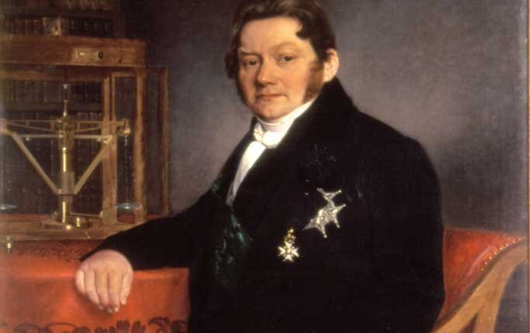

Сонымен, XIX ғасырдың басында жануарлар мен өсімдіктер организмінде түзілетін заттарды зерттейтін “органикалық химия” деген алғашқы ұғым қалыптасты. Бұл кезең виталистік көзқарастың кең тараған кезеңі еді.
Көптеген ғалымдар, соның ішінде, әйгілі швед ғалымы Берцелиус те, “органикалық заттар тек тірі организмде ерекше бір “тіршілік күшінің” әсерінен түзіледі” деген пікірде болды.
Йёнс Якоб Берцелиус
1779-1848
Органикалық заттардың пайда болуы туралы бұл көзқарасты витализм деп атады (vita - латынша «тіршілік»).

Slide 5
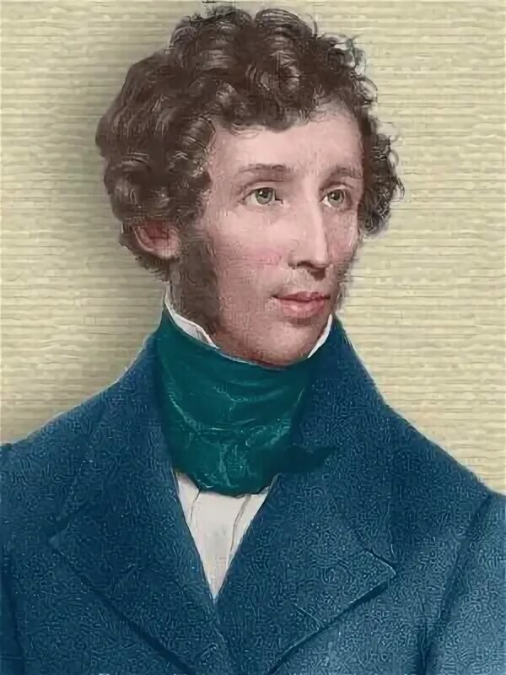
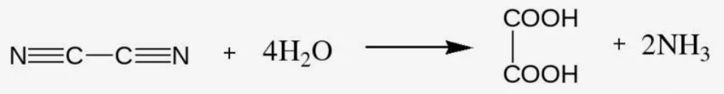
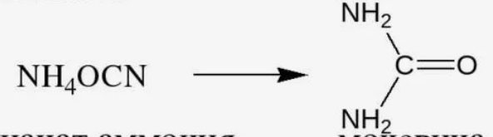
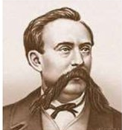
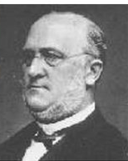
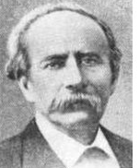
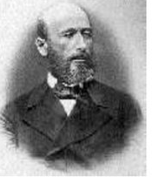
Виталистердің идеалистік көзқарасы органикалық заттарды синтездеуге тосқауыл болып, органикалық химияның дамуына кедергі келтірді. Дегенмен, көп ұзамай бұл пікір химиялық тәжірибелер арқылы жоққа шығарылды.
Орыс ғалымы Н.Н. Зинин 1842 жылы өсімдіктен алынатын
анилинді синтетикалық жолмен алды.
Неміс химигі Кольбе 1845 жылы сірке қышқылын синтездеді
1854 жылы француз Бертло майларды алды
ал 1861 жылы А.М. Бутлеров қантты заттарды алғаш рет синтездеді
Мысалы, неміс химигі Фридрих Вёлер 1824 жылы бейорганикалық заттардан, яғни дицианнан қымыздық қышқылын,
ал 1828 жылы аммоний цианатынан мочевинаны синтездеді.

Slide 6
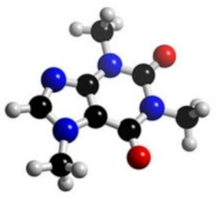
XIX ғасырдың бірінші жартысында органикалық заттарды синтездеумен қатар органикалық қосылыстарды сараптау техникасы да едәуір жетілдірілді (неміс химигі Ю. Либих). Бұл көптеген органикалық қосылыстарды зерттеуге мүмкіндік берді.
Зерттеу барысында барлық органикалық қосылыстардың құрамынан көміртек элементі табылған болатын. Тірі ағзаның қатысуынсыз органикалық заттарды алу мүмкіндігі және барлық органикалық қосылыстардың құрамынан көміртек элементінің табылуы органикалық химияға жаңа аныктама беруге негіз болды.
Сөйтіп, 1848 жылы Гмелин: «Органикалық химия көміртек қосылыстарының химиясы» деген жаңа аныктама берді.

Slide 7
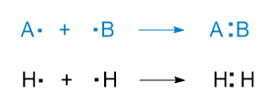
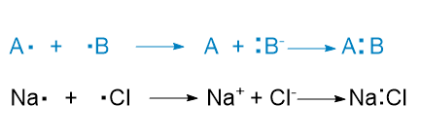
Химиялық байланыстың табиғаты және органикалық химиядағы электрондық көзқарастар
Химиялық байланыстың түрлері
Молекулалардың реакциялық қабілеттілігі, яғни химиялық өзгергіштігі оларды құратын атомдардың табиғатына және олардың өзара орналасу тәртібіне байланысты болады. Тікелей байланысқан атомдардың өзара әсері, ең алдымен, олардың табиғатына және олардың арасындағы байланыстың түріне тәуелді.
Химиялық байланыстың негізгі екі түрі:
Коваленттік байланыс спиндері қарама-қарсы жалқы валенттік электрондардың атомдар арасында ортақтасуы арқылы түзіледі.
Иондық - жалқы электронның бір атомнан екінші атомға көшуінен пайда болған әр аттас иондардың тартылуы арқылы түзіледі.

Slide 8
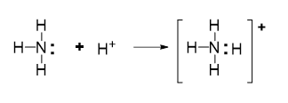

Коваленггік байланыстың түзілуінің басқа да механизмі бар. М-ы, протон (Н+) аммиакка қосылғанда, сутек ионы азот атомының бос элекрон жұбына келіп қосылады да, жаңа коваленттік байланыс пайда болады.
Бұл жағдайда N ē жұбын ортақ пайдалануға беріп донор болып тұр да, ал сутек ионы электрон жұбын қосып алып, акцептор болып тур. Бұл жағдайда коваленттік байланыс донор-акцептор механизмі бойынша түзілді. Коваленттік байланыстьщ мұндай түрі координациялық деп аталады.
Семиполярлы байланыс - мундай байланыс екі нейтрал бөлшектердің қосылуынан, м-ы, бордың үш фториді мен аммиак әрекеттесуден түзіледі:

Slide 9
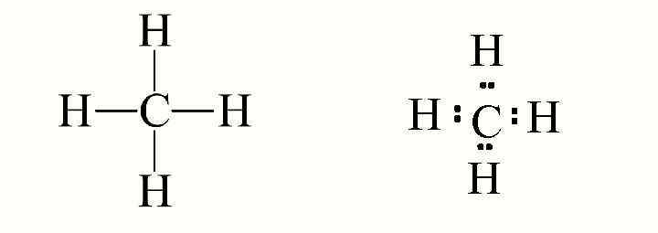
Әрбір коваленттік байланыс электрондар жүбынан тұратын болғандықтан, кез келген органикалық қосылыс үшін Г.Льюс ұсынған сегіз электронды октет формуласын жазамыз:
Келтірілген формулалардан құрылымдық формулалардағы әрбір валенттік сызықшаны электрон жұбымен ауыстыру арқылы октет формуласына өтетіні көрініп тұр. Октет формулалары органикалық қосылыстардың құрылысын және реакцияларының механизмін түсінуге көмектеседі.

Slide 10
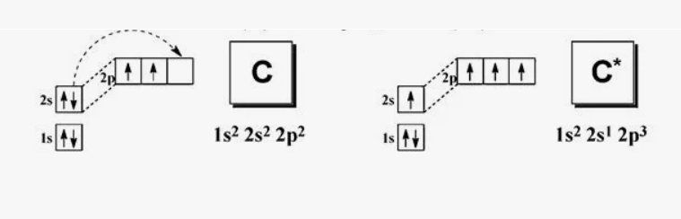
Гибридтену түрлері
Химиялық ковалентгік байланыс қосылушы екі атомның ē бұлттарының бір-бірімен қаптасуы нәтижесінде түзіледі.
Көміртек атомының жағдайында σ – байланыстың (сигма-байланыстың) түзілуі күрделірек өтеді. Ең алдымен, көміртек атомының электрондық кұрылысын қарастырайык.
қалыпты күйі
қозған күйі
Көміртек атомындағы электрондық орбитальдарды толтыру схемасы төменде көрсетілген:
Қалыпты күйде атомның сыртқы электрондық кауызының құрылысы 2s² 2р болады. Демек, атомның сыртқы кауызында спиндері қарама-қарсы жұптасқан екі s ē бар және химиялық байланыс түзеуге қатысатын жалқы екі р ē бар, яғни көміртек екі валенттік көрсетеді екен. Бірақ біз көміртек атомы органикалық қосылыстарда әр уақытта төрт валенттілік көрсетеді деген қағиданы білеміз.
Бұл қайшылық былай түсіндіріледі. 2s және 2р күйдегі ē-дың энергиялары өте жақын, сондыктан 2s орбитальдағы жұптасқан электрондардың біреуі 2р күйдегі бос орбитальға көшеді. Сөйтіп, көміртек атомының сыртқы қауызында бір s және үш р — электрондар пайда болады. Бүл күйді атомның қозған күйі дейді. Енді қозған күйдегі атомның сыртқы қауызының қүрылысы 2s 2рх 2ру 2pz болады. Демек, көміртек атомынан химиялық байланыс түзуге торт электрон кдтысады. Бұл жағдайда ол басқа төрт атоммен, мысалы, сутек атомдарымен коваленттік байланыс түзуге бейім келеді.

Slide 11
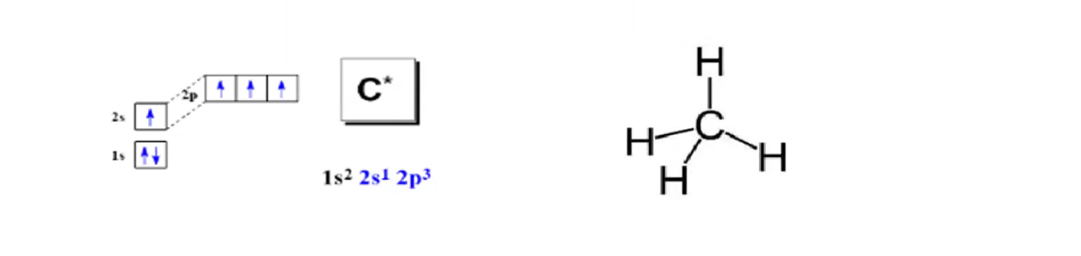
Атомды орбитальдардың гибридтенуі
Атомды орбитальдарды пішіні мен энергиясы бойынша теңестіріп белгілі бір формаға айналдыру процесі гибридтену деп аталады.

Slide 12
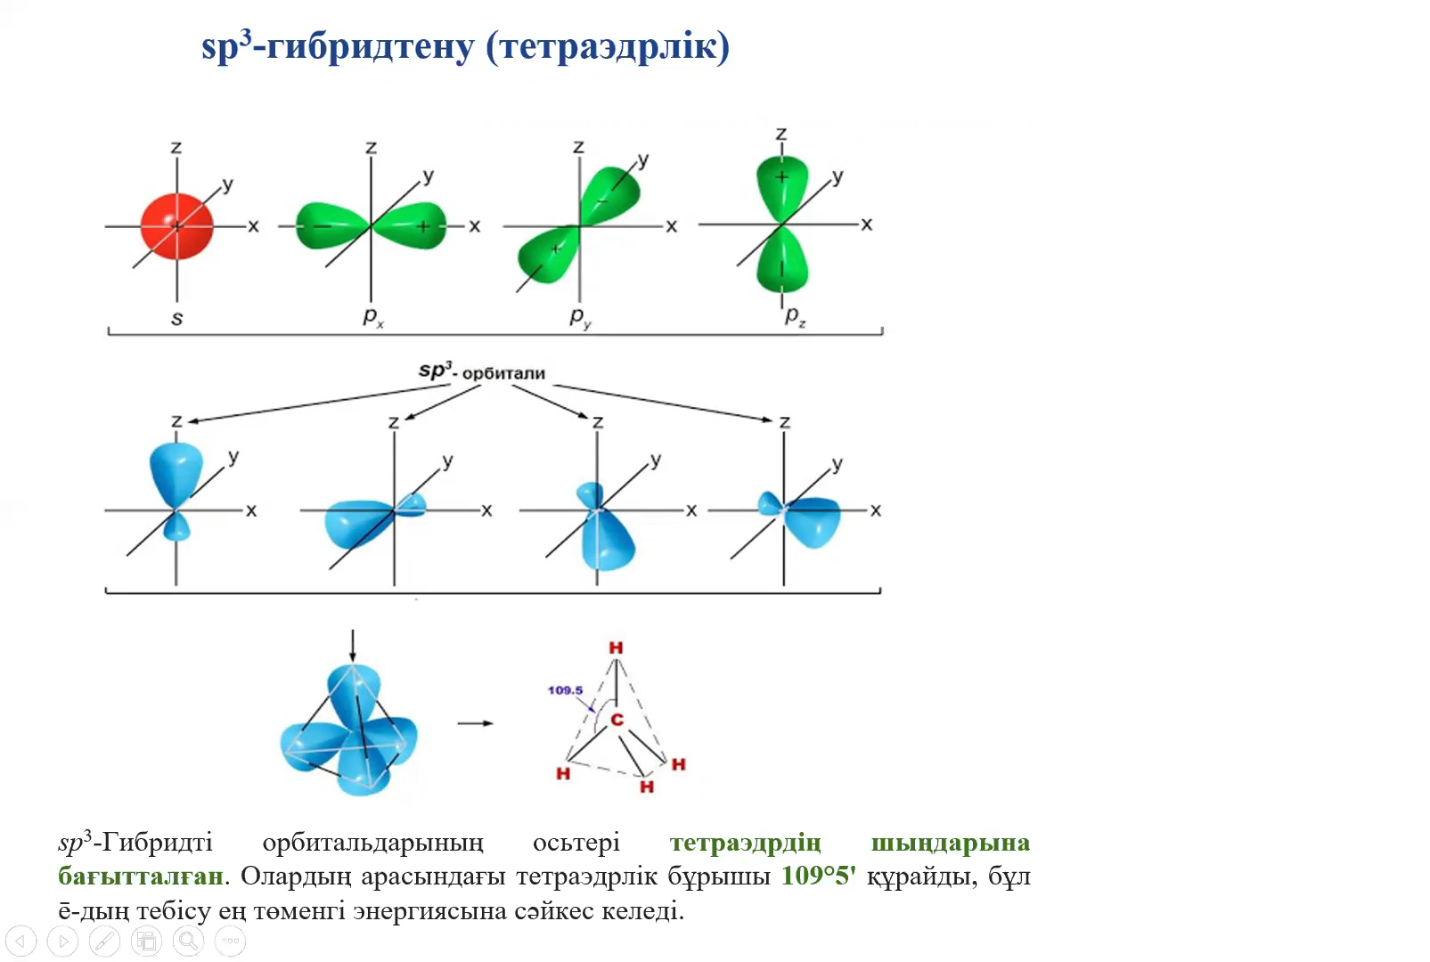

Slide 13
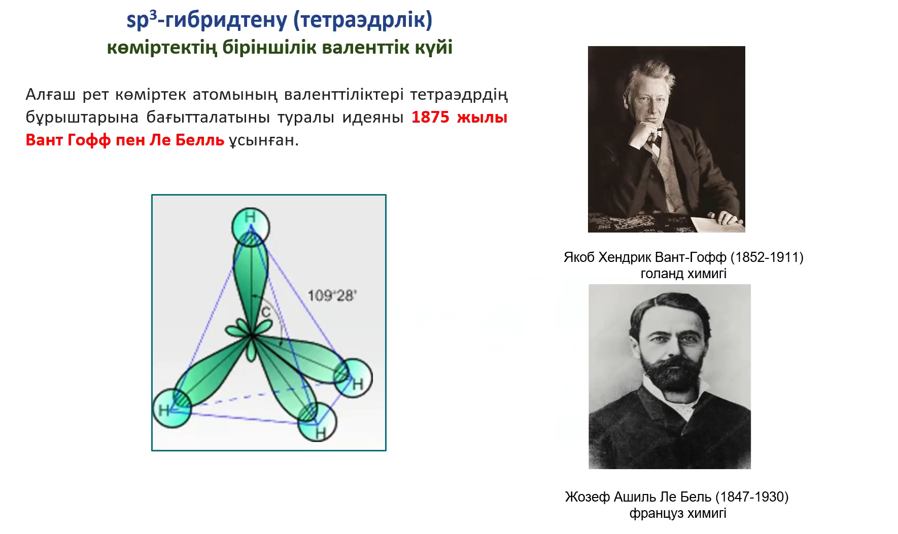

Slide 14
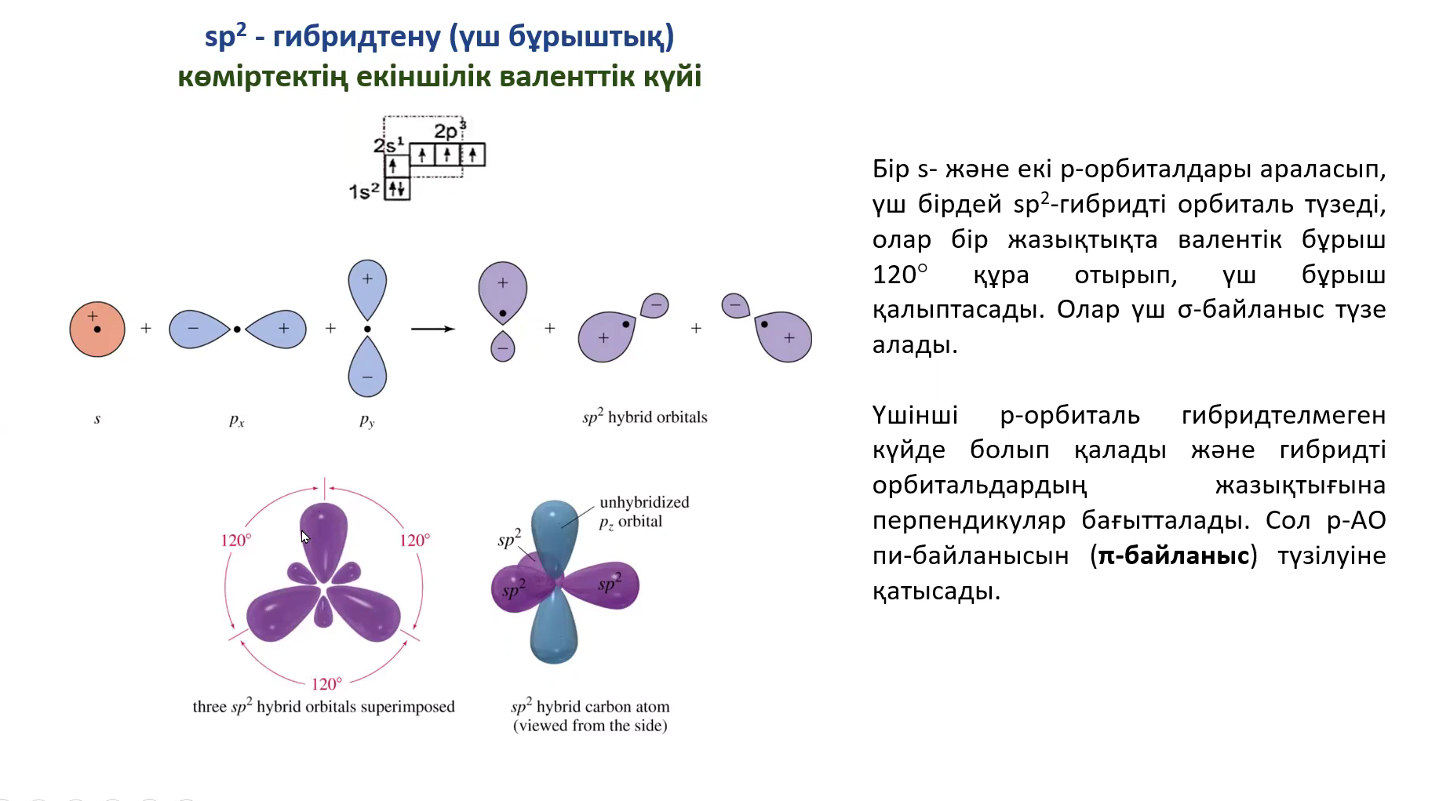

Slide 15
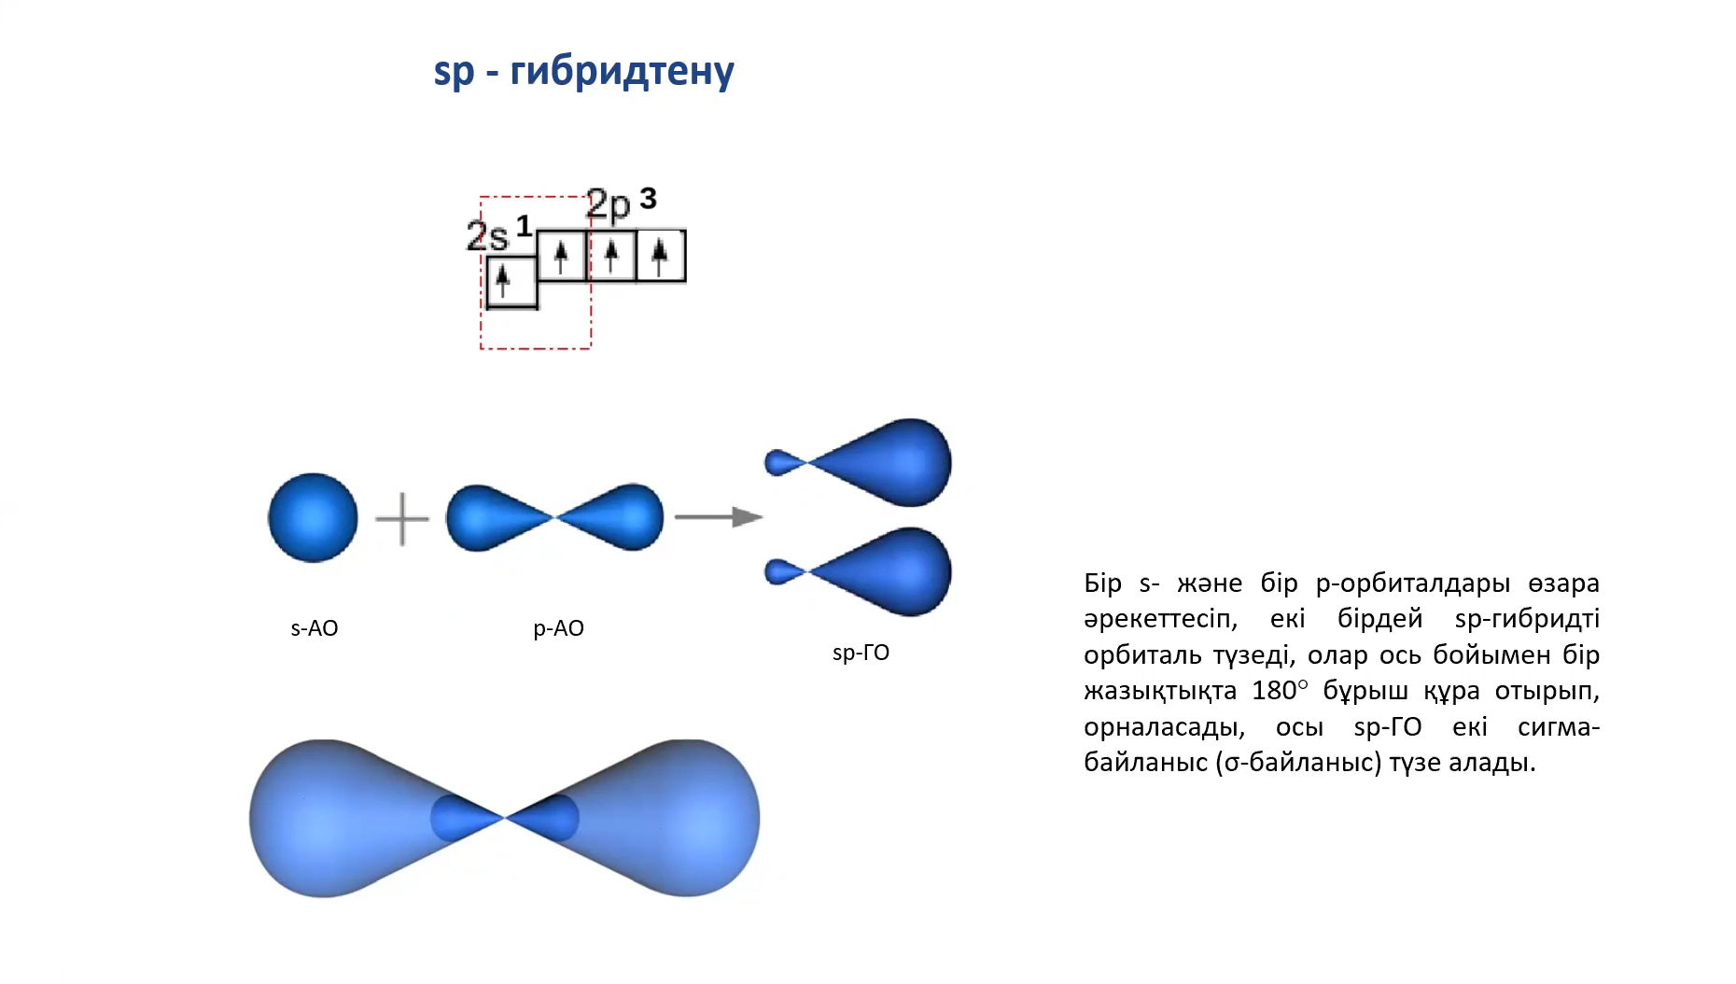

Slide 16
Органикалық қосылыстардың реакцияға түсу қабілеттігі
туралы негізгі түсініктер.
Органикалық реакцияларды жіктеу
Орынбасу реакциясы органикалық қосылыстардың барлығына тән. Негізінен, молекуладағы сутек атомының н/е көміртек атомынан баска кез келген элемент атомдарының орнын басу реакциялары жүреді.
Қосылу реакциясы атомдар арасында еселенген байланыстары (С=С, С=0 , С=С , СΞN т.б.) бар органикалық қосылыстарға, сонымен бірге бос электрон жұптары бар атомдарға тән.
Бөліну реакциялары әсіресе құрамында электртерістілік топшалары бар қосылыстарға тән. Әдетте, су, галогенді сутек, аммиак секілді заттар жеңіл бөлініп шығады.
Изомерлену реакциясы әсіресе активті бөлшектер, мысалы, карбонил иондары пайда болатын химиялық өзгерістерде жеңіл жүреді. Изомерленуге қанықпаған көмірсутектер және олардың туындылары өте бейім келеді.
Крекинглеу реакциясына (крекинг ағылшынша ыдырау деген мағына білдіреді) мұнайды және мұнай өнімдерін өңдеу жатады. Мұнай құрамындағы үлкен молекулалы көмірсутектер жоғары температураның жөне қысымның, сонымен бірге катализаторлардың қатысуында ыдырайды

Slide 17
Нуклеофилді реагенттер деп электрондонорлы қасиеті бар өзінің бөлініспеген электрон жұбын байланыс түзуге беретін бөлшектерді айтады.
Оларға бөлініспеген электрон жұптары бар аниондар (:ОН¯ т.б.), нейтрал қосылыстар (:NH3 т.б.) жатады.
Электрофилді реагенттер деп электронакцепторлы қасиеті бар, байланыс түзу үшін реакцияға қатысушы молекуладан (немесе ионнан) электрон жұбын қосып алатын бөлшектерді айтады.
Оларға бос орбитальдары бар катиондар (Н+ жөне т.б.), нейтрал қосылыстар (ВҒ3 және т.б.) жатады.

Slide 18
ҚЫШҚЫЛДАР МЕН НЕГІЗДЕР
1923 жылы Бренстед және Лоури бір-бірінен тәуелсіз қышқылдар мен негіздердің протолиттік теориясын ұсынды. Бұл теория бойынша, протонды беріп жіберетін қосылыстар қышқылдар деп, ал протонды қосып алатын қосылыстар негіздер деп аталды.
Льюис бойынша:
Қышқылдар дегеніміз - негіздермен қосылуға қабілетті барлық катиондар мен электрон қосып алуға мүмкіндігі бар нейтрал қосылыстар.
Негіздер дегеніміз барлық аниондар мен бөлініспеген электрондар жұбы бар нейтрал қосылыстар:
Льюис қышқылдары: BF₃, АІСІ₃, ВСІ₃, ҒеСІ₃, SnCl₄, S0₃, NO₂+
Льюис негіздері: Н₂О, :NH₃ :NR₃ OH¯ Сl¯, Ғ¯
Демек, нуклеофильді реагенттерге барлық Льюис негіздері, ал электрофильді реагенттерге барлық Льюис қышқылдары жатады.

Slide 19
Молекулалардың реакциялық қабілеттігін анықтайтын факторлар
Органикалық қосылыстардьщ реакцияға түсу қабілеті молекуладағы электрондардың атомдар арасында бөлінісуімен (ығысуымен, ауысуымен) жене қозғалғыштыгымен анықталады.
Демек, молекуланың реакциялық қабілеттігі:
байланыстың полюстілігіне;
байланыстың поляризацияланғыштығына;
қосарлануға (сопряжение)
асқын қосарлануға (сверхсопряжение, гиперконьюгация) тәуелді.

Slide 20
Кәзіргі электрондардың ығысу теориясы тұрғысынан әрбір заттың молекуласындағы электрондық тығыздық сол заттың химиялық құрылысына сөйкес бөлінеді.
Егер ковалентті байланыс бірдей атомдар арасында түзілсе, мысалы, Н—Н, СІ—СІ секілді, онда байланыстырушы электрон жұбы екі атомға бірдей қашықтықта орналасады, яғни молекуладағы электрондық тығыздық біркелкі бөлініскен дейміз.
Метан, төрт хлорлы көміртек т.б. секілді молекулаларда да байланыстар бірдей, демек, молекулада электрондық тығыздық біркелкі симметриялы таралған
Егер байланысушы атомдардың электр терістілігі әр түрлі болса, байланыста полюс пайда болады. Электрон жұбы электр терістілігі күшті атомға қарай ығысады. Нәтижесінде, электр терістілігі күшті атомда теріс полюс, ал электр терістілігі төмен атомда оң полюс пайда болады. Атомдарда осылай пайда болтан зарядтарды эффективті зарядтар деп атайды.

Slide 21
Электронды эффектілер
Барлық молекула құрайтын атомдар өзара байланыста болады және бір-бірімен әсерлесуді сезінеді.
Бұл әсердер электрондық эффектілердің көмегімен ковалентті байланыстың жүйесі арқылы беріледі.
Электрондық эффектілер екі түрлі болады:
Индуктивті (I)
Мезомерлі (M)

Slide 22
Индуктивті эффект – бұл орынбасушының әсерінен электрондық тығыздықтың σ (сигма) байланысы бойынша ығысуы
Молекуладағы атомның немесе атомдар тобының индуктивті әсері атомдардың электртерістігіне байланысты оң +I немесе теріс -I болуы мүмкін (органикалық химия - көмiртегi қосылыстарының химиясы болғандықтан, электр терiс әсерiн салыстыру да көмiртегi атомымен жүретiн болады).
Электрондар тығыздығын өзіне тартатын атомды немесе атомдардың тобын электроноакцептор (-I) деп атайды.
Электрондар тығыздығын көрші атомға беретін топтарды электронодонор (+I) деп атайды.

Slide 23
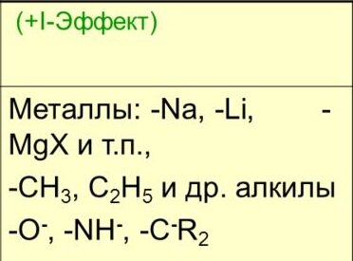
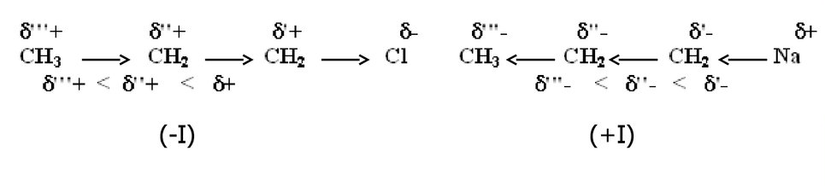
Индуктивті эффектіні байланыс бойынша түзу стрелкамен көрсетеді, стрелканың ұшы электртерістігі жоғары атомға қарай бағытталады.
σ-байланыстың әлсіз полярлануы себебінен индуктивті эффект тізбек бойынша тез өшеді, және оның әсері негізінен орынбасушыдан екі атомға дейін ғана беріледі.
Мезомерлік әсермен салыстырғанда индуктивті әсердің сипатты ерекшелігі 3-4 атом арқылы байланыстар тізбегі бойынша оның тез бәсеңдеуі болып табылады, бұл σ-байланыстың аз полярлануына байланысты.

Slide 24
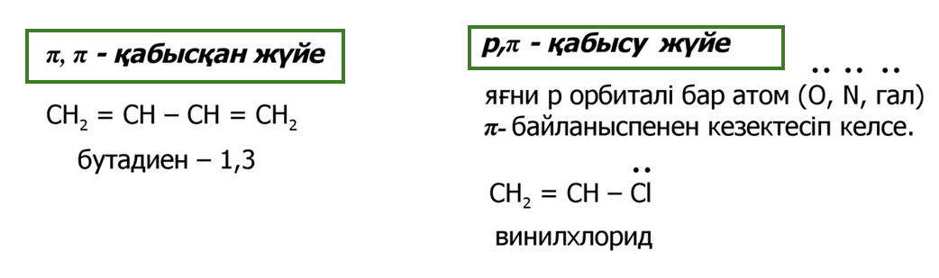
Мезомерлік эффект (қабысу эффектісі, резонанстық эффект) – бұл орынбасушының әсерінен π-байланыстар бойынша химиялық байланыстың электрондық тығыздығының ығысуы.
Мезомерлі эффект қабысқан жүйелері бар молекулаларда байқалады.

Slide 25
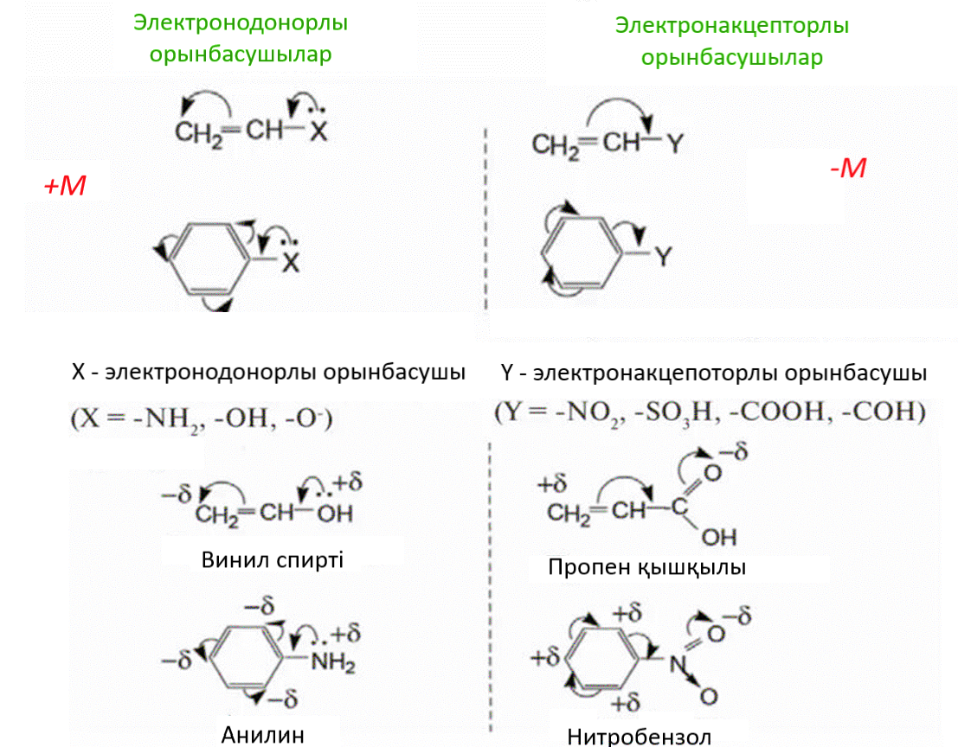
Мезомерлік эффект графикалық түрде иілген стрелка арқылы көрсетіледі, стрелканың басы ығысатын p немесе π – электрондардан басталып, соңы электрондар ығысқан атомда н/е байланыста аяқталады.

Slide 26
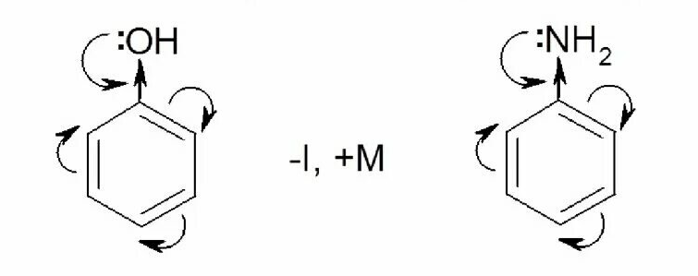
Егер мезомерлі және индуктивті эффектілер әртүрлі таңбаларға ие болса, онда мезомерлі эффектісінің әсері индуктивті эффектісіне қарағанда әлдеқайда жоғары болады (+М >> - I)

